Slide 1
Бекітемін | Мектеп: № 173 орта мектеп | Пәні: Дене шынықтыру
Сынып 8 А | Мұғалімнің аты-жөні: Айдыханов Жаксылык Абдыгазиевич
Күні: .2019ж | 8 А | Қатысқандар: | Қатыспағандар:
Ұзақ мерзімді жоспардың тарауы: | Командалық ойын- белсенді қозғалыстың іс- әрекеті.
Сабақтың тақырыбы | Ойын кезіндегі қозғалыс үйлесімділігін дамыту
Сабақта қол жеткізілетін оқу мақсаттары | 8.1.4.1 ­ қимыл-қозғалысты сапалы орындау кезіндегі өзінің және өзгелердің біліктіліктерін салыстыра білу
Сабақ мақсаттары: | Барлық оқушылар орындай алады Қауіпсіздік ережелерді біледі Допты қағып ала алады.
 | Оқушылардың көпшілігі орындай алады: . Допты төменнен ойынға қоса алады.
 | Кейбір оқушылар орындай алады: допты жоғарыдан ойынға қоса алады.
Бағалау критерийлері: | Ойын барысында ойын ережесін сақтай отырып допты төменнен ойынға қосады
Тілдік мақсат: | Оқушылар орындай алады: - Оқушылар ойында қолданатын амал тәсілдер туралы біледі
 | Пәнге қатысты сөздік қор мен терминдер: Мыналардықамтиды: логикалық ойын, логикалық ойлау шабуылдау элементтері бар ойындар шабуыл, қорғаныс, қарсылас ынтымақтастық, бәсекелестік бақылаушы, жаттықтырушы, ойыншы, командалық жұмыс тактика, стратегия жүгіру, жалтару, жылдамдықты және бағытты өзгертуұпайларды есептеу жүйесі, ережелер
 | Талқылауға арналған сұрақтар: Волейбол туралы не білеміз? Волейбол алаңының өлшемдері? Волейбол ойынының ережелері?

Slide 2
Құндылықтарға баулу | Адалдық, серіктестік, денсаулық, құрмет, жауапкершілік және үздіксіз жаттығу.
Пәнаралық байланыс | Физика
Алдыңғы оқу: | Оқушыларда алдыңғы сыныптарда дене шынықтыру сабақтарынан, сондайақ сабақтан тыс қызметтен алынған бір қатар әлеуметтік дағдылар және командада жұмыс істеу дағдылары бар.
Жоспарланған уақыт: | Жоспарланған жаттығу түрлері | Ресурстар
Сабақтың басы 12мин 2 мин 1мин 2мин 3мин 4 мин | 1. Сапқа тұрғызу. Кезекші мәліметін қабылдау, сәлемдесу, өтілетін сабақтың мақсатын түсіндіру. 2. Назар аудару жаттығулары: «Оң-ға», «Сол-ға», «Ай-нал» 3. Жүру бағытындағы жаттығулар: -қол жоғары, аяқтың ұшымен жүру; -қол белде, өкшемен жүру; -қол белде,табанның ішкі,сыртқы қырымен жүру; -қол белде, жартылай отырып жүру; -қол тізеде, толық отырып жүру; -қол тізеде, оңға-солға секіру; Спорттық жүріске ауысу 4.Жүгіру бағытындағы жаттығулар: -қол алда, тізені көтеріп жүгіру; -қол белде, аяқ ұшын алға сілтей жүгіру; -қол жамбаста, аяқты артқа лақтыра жүгіру; -қол белде, оң, сол жанымен секіріп жүгіру; -арқамен жүгіру; -жәй жүгіру; -жүру,тыныс алып, демді басу 5.Жалпы денені жетілдіру жаттығулары: -Б.Қ қол белде, аяқ иық көлемінде,сан:1-2 басты оңға, 3-4 солға айналдыру; -Б.Қ қол иықта, аяқ иық көлемінде сан: 1-2 иықты алға, 3-4 артқа айналдыру; -Б.Қ оң қол жоғары, сол қол төмен, аяқ иық көлемінде, сан:1-2 қолды артқа сілтеу,3-4 қолды ауыстыру; -Б.Қ қол белде, аяқ иық көлемінде, сан: 1-2 оң жаққа иілу, 3-4 сол жаққаиілу; -Б.Қ аяқ иық көлемінде, сан: 1-қол жоғары артқа керілу,2-қолды аяққа жеткізу, 3-қол алда, отыру, 4-б.қ -Б.Қ қол белде, оң, сол, қос аяқпен жоғары секіру Демді қалыпқа келтіру, сан: 1-2 қол жоғары көтеріп дем алып, 3-4 қолды төмен түсіріп дем шығару | Кең, таза кеңістік әрбір әрекет үшін. Мұғалімге ысқырық

Slide 3
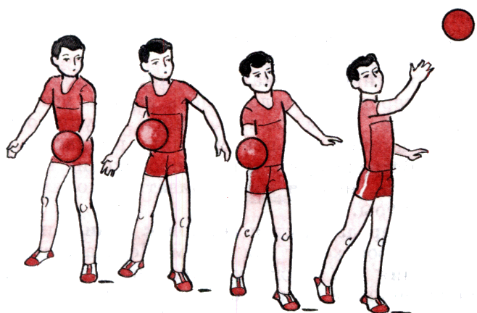
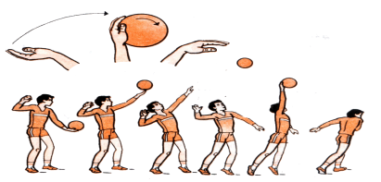
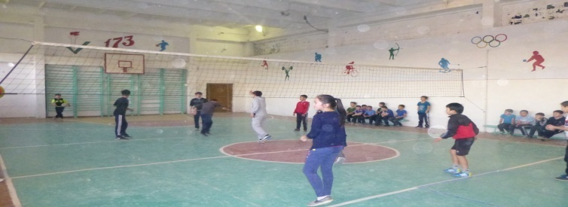
Сабақтың ортасы 7 минут 8 минут 2 минут 8 минут | Допты төменнен тура ойынға қосу. Шынтақ буыннан бүгілген бір қолмен белдің деңгейінде допты алға ұстап тұрады.екінші қол сермеу үшін артқа қарай созылады.Допты алға сәл лақтыру арқылы допты ойынға қосады. Допты астынан тура беру. Бұл әдіс допты жоғарыдан шабуылдап ойынға қосу сияқты емес, қарсыласына онша қауіп төндірмейді. Берілген бұл допты қарсыластар оңай қайтарады. Допты жоғарыдан ойынға қосқанда қарсы жақтың ойынын қиындатады. Әдетте, допты мұндай тәсілмен беруді меңгеру үшін иық-шынтақ буындарының қимылдық қабілеті мен күші жеткілікті болуы керек. Қарсыластарға допты қатты ұшырып беру үшін қолын сермегенде иық-шынтақ буындары бос қалады. Шабуылдың барлық әдістерін игеру – икемділік, күш, секірумен қатар, денені ауа кеңістігінде ұстай білу т.б. қасиеттерінің дағдылануына байланысты. Бұл құбылыс дененің үнемі қозғалыста болу қабілеттілігін арттыратын арнаулы жаттығуларды орындау нәтижесінде іске асырылады Оқушыларды екі топқа бөліп бірінші топ, тор сетканың арғы жағында допты қабылдауға дайындалады, ал екінші топ кезектесіп допты төменнен және жоғарыдан ойынға қосу әдіс-тәсілдерін оқушыларға үйрету. Допты 10-15см жоғары лақтырып, ойынға қосуға дағдылану. 4.1.Волейбол добын I- топ қабылдап, II-топ ойынға қосу арқылы тапсырманы орындады. Екі жақтық волейбол ойыны. | Әр бір әрекет үшін кең, таза кеңістік., ысқырық, волейбол доптары Бұл сілтемеде волейбол допты лақтырудың техникасын оқыту әдістемесі: Үлкен, бос кеңістік. баскетбол доптары, фишкалар. Әр бір әрекет үшін кең, таза кеңістік. ысқырық, волейбол доптары

Slide 4
Сабақтың соңы 2 мин | Жаңа материалды бекіту. Қателерді жою мақсатында кері байланыс алу. Сабақ қорытындысын шығару. Оқушылардың оқу мақсатына жетудегі жетістіктерін талдау және бағалау. Үй тапсырмасы. |  |  | Сұрақ-жауап арқылы өткізіледі. Үй тапсырмасы:
Үйге тапсырма 2 мин | Ойын ережелері |  |  | Уақыт көрсеткіш
Бағалау 1мин | Журналға жазылатын комментарий жазылады Сабаққа дене шынықтыру киімдерін әкелмеген оқушыларға ескерту жазылады
Қосымша ақпарат
Саралау Сіз қосымша көмек көрсетуді қалай жоспарлайсыз? Сіз қабілеті жоғары оқушыларға тапсырманы күрделендіруді қалай жоспарлайсыз? |  | Бағалау Оқушылардың материалды меңгеру деңгейін тексеруді қалай жоспарлайсыз? | Денсаулық және қауіпсіздік техникасын сақтау
Қолдау көрсету. Қабілеті жоғары оқушылар айтылған сөздер мен сөйлемдердің көпшілігін дұрыс қайталай алады. |  | Оқушылар өздері жасаған бет-бейнелеріне қарап бір-біріне көңіл- күйлерін айтады. (қуанышты, көңілді, көңілсіз, ашулы) | . Өнер, ана тілі сабағы Оқушыларды бір-біріне деген құрмет көрсетуіне тәрбиелеу
Дене дайындығының деңгейі төмен оқушыларды қолдау үшін: Қайта келу жүгірулері |  | Сабақтарда бағалауды мұғалім келесілер арқылы сабақ барысында жүзеге асырады: Оқушылар өздерінің жұптарына жүгірудегі 2 жақсы жағын және жетілдіруді талап ететін 1 сәтті айтады.
Қабілетті оқушыларға: Кедергілер арқылы жүгіру

Slide 5
Рефлексия Сабақ \оқу мақсаттары шынайы ма? Бүгін оқушылар не білді? Сыныптағы ахуал қандай болды? Мен жоспарлаған саралау шаралары тиімді болды ма? Мен берілген уақыт ішінде үлгердім бе? Мен өз жоспарыма қандай түзетулер енгіздім және неліктен? | _________________________________________________________ _____Шынайы_______________________________________________ ____________________________________________________ ____Допты ойынға қосу әдістерін игерді________________________________________________ ____________________________________________________ ____________________________________________________ _Берлген уақытты тиымды пайдаландым___________________________________________________ ____________________________________________________ ____________________________________________________
Қорытынды баға Қандай екі нәрсе табысты болды (оқытуды да, оқуды да ескеріңіз)? 1: Командалық ойындардағы дағдыларды жетілдіру бөліміндегі қауіпсіздік ережесін біледі және әдістерді орындай алады. 2 Өзін-өзі шыдамдылыққа, шымырлыққа, ептілікке баулиды Қандай екі нәрсе сабақты жақсарта алады (оқытуды да, оқуды да ескеріңіз)? 1:_ Топтық және жеке жұмыстарды сәтті орындады ___________________________________________________________________________________ 2: Оқушылар өздеріне берілген тапсырмаларға тез дағдыланып уақытты үнемдеп пайдаланды __________________________________________________________________________________ Сабақ барысында мен сынып немесе жекелеген оқушылар туралы менің келесі сабағымды жетілдіруге көмектесетін не білдім? 1. Берілген тапсырмаларды орындау кезінде кейбір оқушылар қателіктер жіберді __________________________________________________________________________________ 2 Топтық жұмыс орындау барысында доп ойынға кей кездері дұрыс қосылмады _________________________________________________________________________________

Slide 6
Тақырыбы: Командалық ойын белсенді қозғалыстын іс-әрекеті
Сыныбы: 8 «А»
Пән мұғалімі: Айдыханов Жаксылык

Slide 7
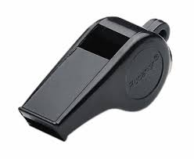
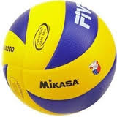
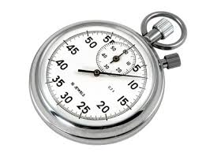
Пайдаланылатын әдістер: түсіндіру, үйрету, қайталау.
Сабақтың өтетін орны: Спорт зал.
Керекті ресурстар: ысқырық, волейбол доптары, секундомер, волейбол торы.

Slide 8
Сабақтың оқу мақсаты:
Қимыл-қозғалысты сапалы орындау кезіндегі өзінің және өзгелердің біліктіліктерін салыстыра білу.
Сабақ мақсаты:
Допты қағып ала алады.
Допты төменнен ойынға қоса алады.
допты жоғарыдан ойынға қоса алады.
Ойын барысында ойын ережесін сақтай отырып допты төменнен ойынға қосады
Жетістік критерийлері:

Slide 9
І. Ұйымдастыру кезеңі
1. Сапқа тұрғызу. Кезекші мәліметін қабылдау, сәлемдесу, өтілетін сабақтың мақсатын түсіндіру.
2. Назар аудару жаттығулары: «Оң-ға»,
«Сол-ға», «Ай-нал»
3. Жүру бағытындағы жаттығулар:
-қол жоғары, аяқтың ұшымен жүру;
-қол белде, өкшемен жүру;
-қол белде,табанның ішкі,сыртқы қырымен жүру;
-қол белде, жартылай отырып жүру;
-қол тізеде, толық отырып жүру;
-қол тізеде, оңға-солға секіру;
Спорттық жүріске ауысу

Slide 10
4.Жүгіру бағытындағы жаттығулар:
-қол алда, тізені көтеріп жүгіру;
-қол белде, аяқ ұшын алға сілтей жүгіру;
-қол жамбаста, аяқты артқа лақтыра жүгіру;
-қол белде, оң, сол жанымен секіріп жүгіру;
-арқамен жүгіру;
-жәй жүгіру;
-жүру,тыныс алып, демді басу

Slide 11
5.Жалпы денені жетілдіру жаттығулары:
-Б.Қ қол белде, аяқ иық көлемінде,сан:1-2 басты оңға, 3-4 солға айналдыру;
-Б.Қ қол иықта, аяқ иық көлемінде сан: 1-2 иықты алға, 3-4 артқа айналдыру;
-Б.Қ оң қол жоғары, сол қол төмен, аяқ иық көлемінде, сан:1-2 қолды артқа сілтеу,3-4 қолды ауыстыру;
-Б.Қ қол белде, аяқ иық көлемінде, сан: 1-2 оң жаққа иілу, 3-4 сол жаққаиілу;
-Б.Қ аяқ иық көлемінде, сан: 1-қол жоғары артқа керілу,2-қолды аяққа жеткізу, 3-қол алда, отыру, 4-б.қ
-Б.Қ қол белде, оң, сол, қос аяқпен жоғары секіру
Демді қалыпқа келтіру, сан: 1-2 қол жоғары көтеріп дем алып, 3-4 қолды төмен түсіріп дем шығару

Slide 12
«Ой қозғау»
Волейбол туралы не білеміз?
Волейбол алаңының өлшемдері?
Волейбол ойынының ережелері?

Slide 13
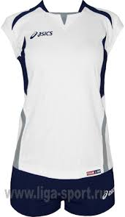
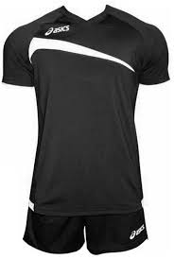
Оқушылар спорт киім түстері арқылы екі топқа бөлінеді

Slide 14
Топқа бөліну
Ақ түсті топ
Қара түсті топ

Slide 15
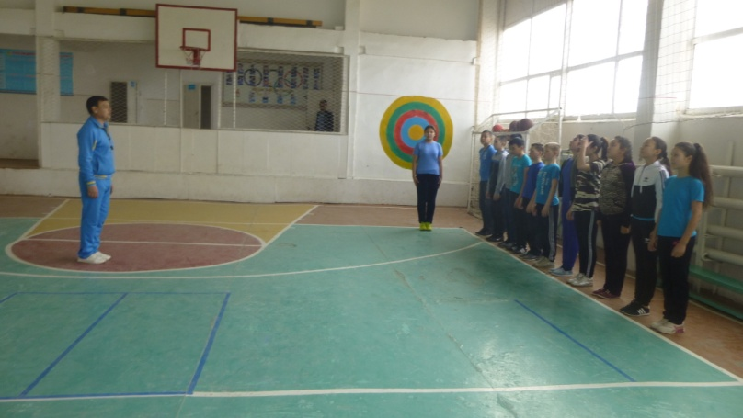
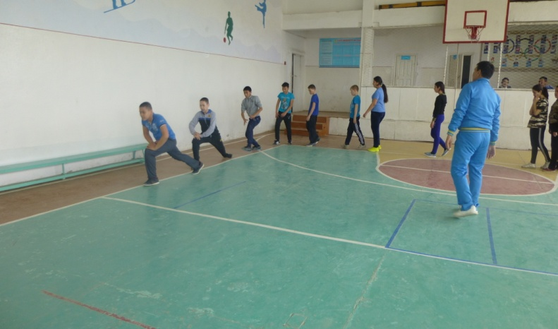
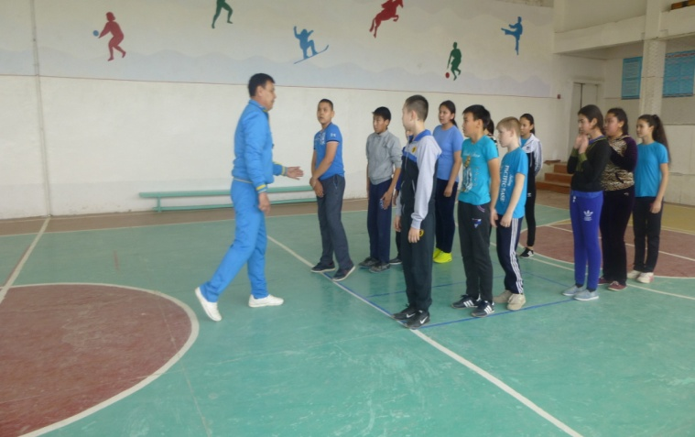
Жаттығу жасау сәттері
Оқушылар саптық жаттығулар орындауда
Жүру жіне жүгіру кезінде
Оқушылар екі топқа бөлінді

Slide 16
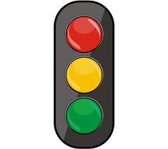
Бағдаршам арқылы бағалау
ІІ. Үй тапсырмасын сұрау
Ойыншылардың орын ауыстыруы(топтық жұмыс)
3
Ойыншылар сағат тілі бойынша орын ауыстырады. Көптеген оқушылар дұрыс жауап берді
4
2
6
5
1

Slide 17
Жаңа сабақты ашуға арналған сұрақ: Оқушылар волейбол ойынында допты ойынға қосудың қандай әдістерін білесіңдер?
ІІІ. Жаңа сабақ

Slide 18
Сабақтың тақырыбы: Волейбол. Ойындар арқылы мәселені шешу
Допты төменнен тура ойынға қосу. Шынтақ буыннан бүгілген бір қолмен белдің деңгейінде допты алға ұстап тұрады.екінші қол сермеу үшін артқа қарай созылады.Допты алға сәл лақтыру арқылы допты ойынға қосады. Допты астынан тура беру. Бұл әдіс допты жоғарыдан шабуылдап ойынға қосу сияқты емес, қарсыласына онша қауіп төндірмейді. Берілген бұл допты қарсыластар оңай қайтарады.

Slide 19
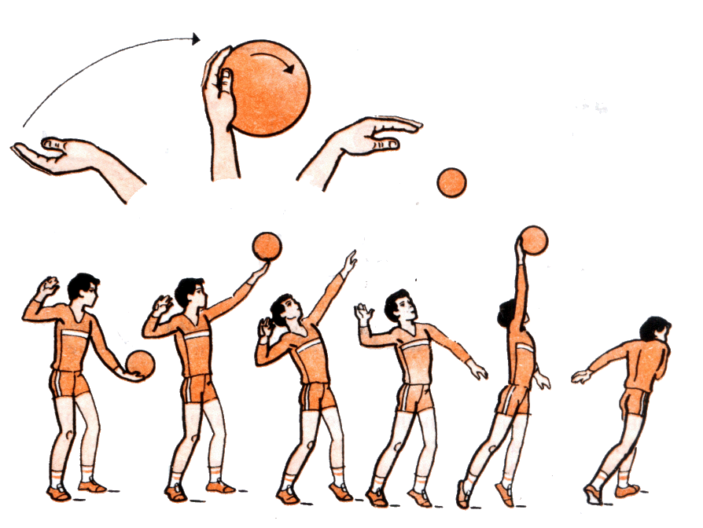
Допты жоғарыдан ойынға қосқанда қарсы жақтың ойынын қиындатады. Әдетте, допты мұндай тәсілмен беруді меңгеру үшін иық-шынтақ буындарының қимылдық қабілеті мен күші жеткілікті болуы керек. Қарсыластарға допты қатты ұшырып беру үшін қолын сермегенде иық-шынтақ буындары бос қалады. Шабуылдың барлық әдістерін игеру – икемділік, күш, секірумен қатар, денені ауа кеңістігінде ұстай білу т.б. қасиеттерінің дағдылануына байланысты. Бұл құбылыс дененің үнемі қозғалыста болу қабілеттілігін арттыратын арнаулы жаттығуларды орындау нәтижесінде іске асырылады

Slide 20
Допты ойынға қосу (жұптық жұмыс)
Оқушыларды екі топқа бөліп бірінші топ, тор сетканың арғы жағында допты қабылдауға дайындалады, ал
екінші топ кезектесіп допты төменнен және жоғарыдан ойынға қосу
әдіс-тәсілдерін оқушыларға үйрету. Допты 10-15см жоғары лақтырып, ойынға қосуға дағдылану.
1-топ: Допты қабылдайды
2-топ: Допты төменнен және жоғарыдан ойынға қосады
Бірінші топ екінші топты бас бармақ арқылы бағалады.

Slide 21
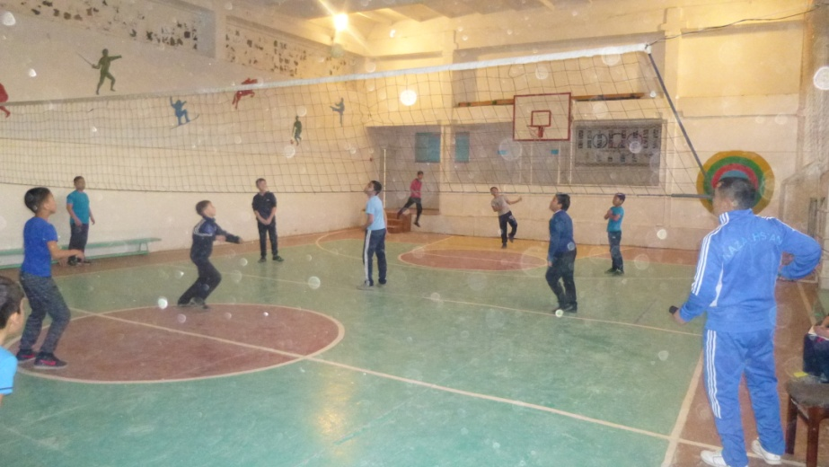
IV. Қорыту(топтық жұмыс)
4.1.Волейбол добын I- топ қабылдап, II-топ ойынға қосу арқылы тапсырманы орындады.
Сыртқы уәжбен марапатталды, қол соғылды

Slide 22
А) терең демалу Ә) тынысты бос жіберу Б) бойын еркін ұстау В) денені босату
Демді қалыпқа келтіру жаттығуы (жеке жұмыс)

Slide 23
Қорытынды. Рефлексия
өте жақсы түсіндім
жақсы түсіндім
орташа түсіндім
Оқушылар ішкі уәжін стикерге түсіріп спортзал қабырғасына жапсырды

Slide 24
V. Үйге тапсырма беру
Допты ойынға қосу және қабылдау әдістерін қайталау. Волейбол ойнау.
Оқушыларды бағалау. Алған бағаларын журналға қою.

Slide 25
Cаралау-оқушыға мейлінше қолдау көрсетуді қалай жоспарлайсыз?Қабілетті оқушыларға тапсырманы қалай түрлендіресіз? | Бағалау- оқушы білімін тексеруді қалай жоспарлайсыз? | Пәнаралық байланыс-денсаулық және қауіпсіздік АҚТ-мен байланыс
Допты жоғарыдан ойынға қосу арқылы | Басбармақ жоғары Бағдаршам жасыл Сыртқы уәж арқылы мадақтау,қол соғып қошеметтеу | Физика,математика, АӘД

Slide 26
Қорытынды. Рефлексия
Сәтті өткен жерлері | Сәтсіз өткен жерлері
Топтық және жеке жұмыстарды сәтті орындады | Берілген тапсырмаларды орындау кезінде кейбір оқушылар қателіктер жіберді
Оқушылар өздеріне берілген тапсырмаларға тез дағдыланып уақытты үнемдеп пайдаланды | Топтық жұмыс орындау барысында доп ойынға кей кездері дұрыс қосылмады

Slide 27
Көңіл бөліп тыңдағандарыңызға рахмет!

